Slide 1

МБДОУ «Центр развития ребенка- детский сад №36 «Волшебный дворец» г. Альметьевск РТ
Сборник авторских сказок
«Экологические сказки доброты»
Автор
учитель-логопед:
Рузанова СМ.

Slide 2


Природа мать
В одной волшебной стране,
Где правила природа-мать,
Жил маленький лесной народ
Всему живому был он рад.
Здесь дружно жили все:
И звери, и цветы
Здесь каждый делал то,
Чтоб воплотить мечты.
Растения, деревья и цветы
Мечтали только об одном,
Чтоб никогда здесь не было беды
И никогда б не рушился их дом.
Животные мечтали о другом,
Чтоб не пришли охотники в их дом,
Ч тоб были живы их собратья,
И люди стали им, как братья,
И чтоб всегда они смогли собраться
Все вместе к королеве всех миров,
Которую зовут – прекрасная природа.
Ты, мать природа, правь же миром так,

Slide 3

Чтоб сохранить навеки всё живое
Не совершать в природе то плохое,
Что портит всю природу- мать.
Чтоб были чисты реки и моря,
И чтоб всегда цвели вокруг поля.
И чтоб в лесах всегда был воздух чистый
И солнца луч сиял лучистый
И люди были счастливы всегда.
Так будем же стремиться мы к тому,
Чтоб сохранить волшебную страну,
Чтоб маленький народ лесной
В стране своей обрёл покой.
Чтоб счастлива природа мать была
И радовала всех цветущая земля!

Slide 4
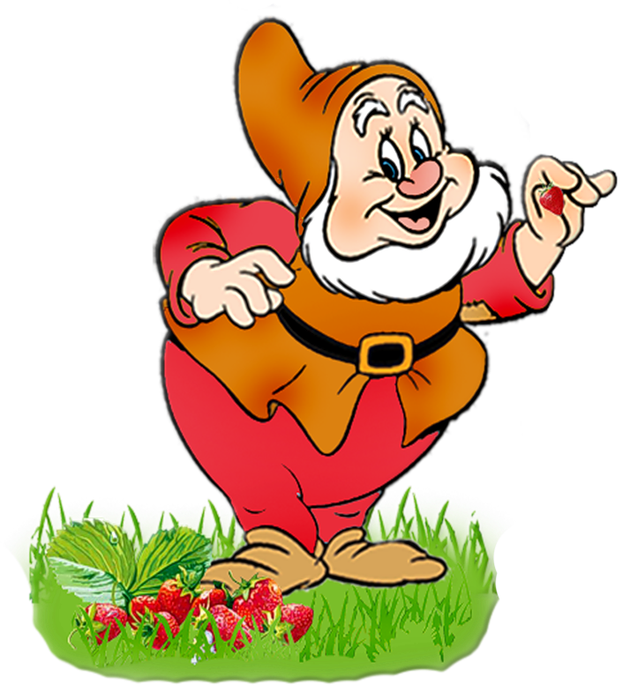
Добрый гном
В лесу на полянке, где много цветов
Жил гномик веселый, среди васильков.
Он был очень добрым и ласковым был,
И лес свой волшебный он очень любил.
Все гномика звали в лесу Добряком.
В волшебном лесу том он всем был знаком.
И если вдруг кто-то в лесу грустным был,
То гномик Добряк так его веселил.
Что тот вмиг о грусти своей забывал
И с Добряком песню враз запевал:
Ля, ля, ля, ля, ля, ля
Грусть лишь одному беда.
Ну, а если друг твой рядом
Больше счастья и не надо.
Вмиг исчезнет грусть твоя
Ведь мы – верные друзья!
Весело всем станет сразу
Грусть не вспомнишь ты не разу.

Slide 5
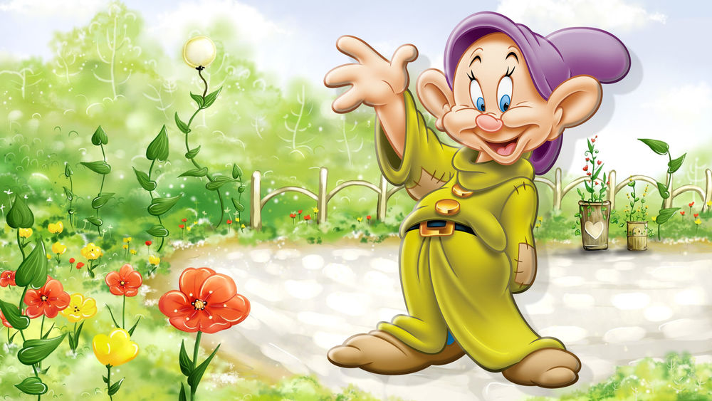
Добряк лес волшебный свой очень берег,
Любил слушать птиц и не трогал цветов.
Студёной водицей всегда умывался
И лес свой сберечь он – ну очень старался.
Чтоб в этом лесу было всем хорошо:
Уютно, надежно и очень тепло,
Чтоб яркое солнце на небе светило
И лес обогреть, чтоб оно не забыло,
Чтоб в этом лесу отдыхать все могли
И лес свой волшебный беречь для земли!

Slide 6
Лесная берёза
Лесная берёза раскинула ветки,
Шепнула листвою, что лето настало.
Вздохнула ветвями свободно и вольно,
От свежего ветра слегка трепетала.
Вдруг грозные тучи солнце накрыли.
И вспыхнула молния, лес озаряя.
Громы раската гремели на небе,
И страшно берёзе от этого стало.
Ударила молния в ветви берёзы,
От боли берёза в лесу застонала.
И слёзы скатились на ствол белоснежный
Слезами берёза себя поливала.
Утренний свет над землёю поплыл,
И солнце на небе опять засияло.
Очнулась берёза, расправила ветви
И краше, стройнее от этого стала.

Slide 7
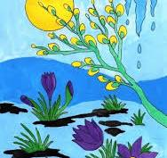
Весна
Весна-красна пришла, расцвёл куст вербы.
Скворец запел о том, что нет зимы.
Ручьи звенят, снег тает и подснежник
Приветствует приход красавицы весны.
Вот, наконец, зима прошла и солнце засияло,
И жизнь как будто возродилась вновь
В природе так светло, прекрасно стало
Что сердце от весны ликует и поёт.
Приход весны дарует всем надежду,
На то, что жизнь прекрасна и светла
И лес весной сменит свою одежду
Пришла весенняя, счастливая пора.

Slide 8

Веселый родничок
Возле леса, на пригорке,
Жил веселый родничок,
Он поил своей водичкой
Весь прибрежный островок.
Родничок был очень добрым,
Делал добрые дела,
Пел весёлые он песни
И счастливым был всегда.
Утром, только что проснувшись,
Улыбался он, шумел,
И глядя на всю округу
Песню радостно он пел.
-Я могу бежать быстрей,
Чтобы сделать веселей
И деревья, и цветы,
И зелёные сады,
Я – водичка непростая,
Я для всех для вас живая!

Slide 9
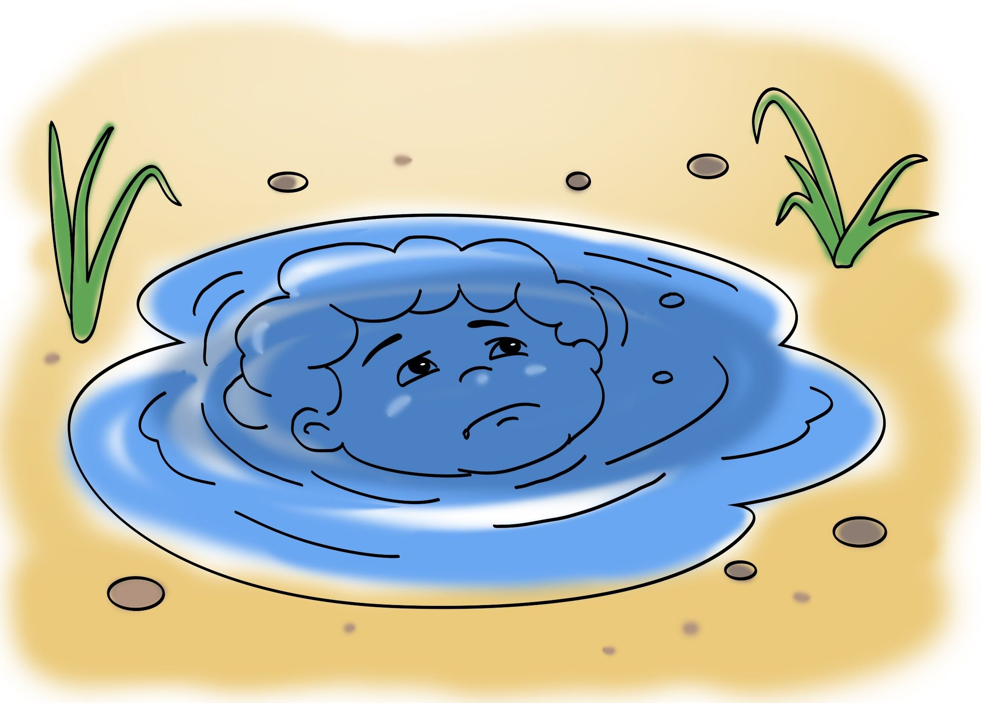
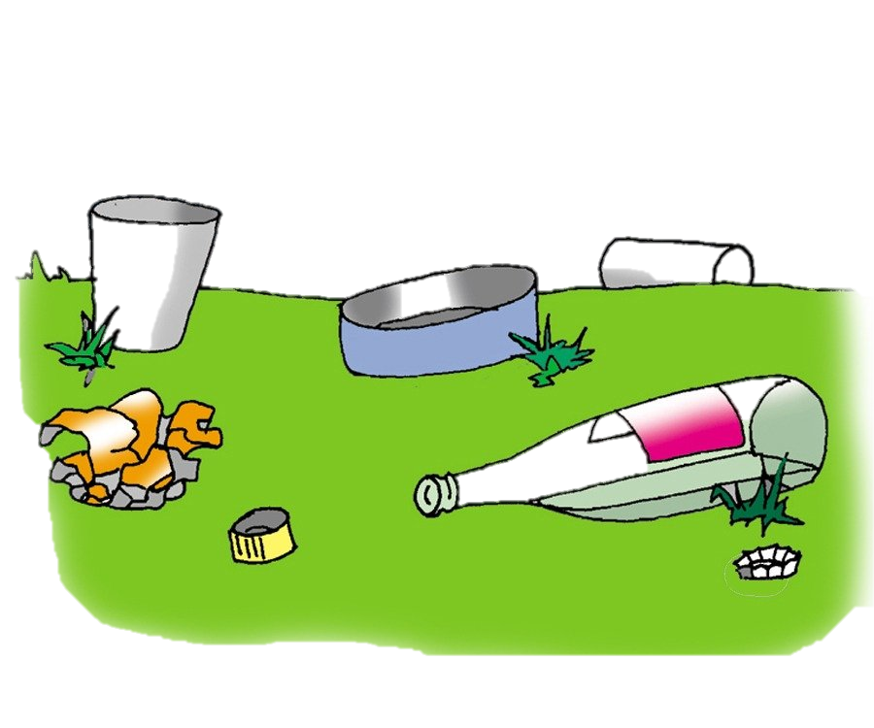
Но однажды ранним утром
Родничок наш загрустил,
Он увидел, что в водицу
Кто-то мусор уронил.
Замутилась вся водица,
Стала грязною водой.
Из прозрачной, чистой, светлой
Стала неживой водой.
Не растут теперь цветы здесь
И зелёные сады,
Засорился островок весь –
И деревья, и кусты.
-Что же делать? Как жить дальше?
Думал бедный родничок,
И решил тогда спасать он
Свой прибрежный островок.

Slide 10


Он позвал к себе на помощь
Всех друзей – с других краёв,
Чтобы снова сделать чистым
И счастливым островок.
Прибежали, зашумели
Ручейки и роднички
И своей большой водичкой
Смыли мусор из воды.
И очнулся чистый остров,
Улыбнулся родничку,
И сказал он всем: - Спасибо
За такую красоту!
Не губите, люди, воду,
Берегите дар земли,
Чтоб на многие столетья
Сохранить нам родники!

Slide 11

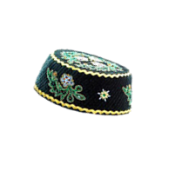
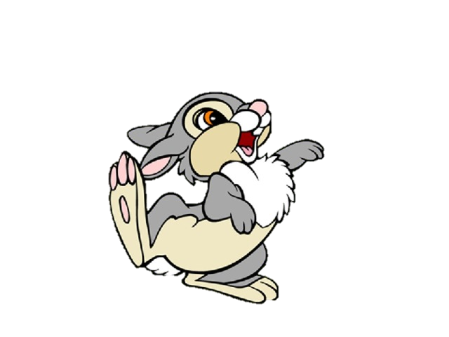
В лесу на красивой поляне,
Где множество ярких цветов.
Жил зайчик весёлый - Куян
И был он всегда очень добр.
Друзья к нему часто ходили:
Керпе и Тиен, и Аю
И все они очень любили
Петь песни, играть в чехарду.
Друг другу во всём помогали,
И не оставляли в беде,
Все праздники вместе встречали
И счастливы были везде!
Однажды услышали новость,
Сорока в хвосте принесла,
Что у друзей есть возможность
На время оставить дела,
Что праздник в лесу состоится,
С названьем таким – Сабантуй.
А что в этом слове таится?
Попробуй друзьям истолкуй.

Slide 12

Сабан – это плуг, туй же – праздник.
Его отмечают раз в год.
Когда всё в полях высевают,
Земля расцветает, живёт.
Друзья стали очень довольны,
Ведь можно на праздник пойти,
И там поиграть, веселиться,
Друзей даже новых найти.
И вот настал день Сабантуя,
На праздник все спешат скорей,
Там, на зелёной на опушке,
Готово всё к встрече гостей.
Куян, Керпе, Тиен, Аю
На праздник вместе подошли.
Им так хотелось все увидеть -
Повеселиться от души.
Тут в игры предложили поиграть
И радости друзьям, ну не унять!
Куян в мешке решил попрыгать
И прыгал весело, легко.
Опушку первым проскакал,
Восторга много испытал!

Slide 13


Керпе взял ложку и яйцо
И побежал он с ними быстро,
Яйцо Керпе не уронил,
Аплодисменты заслужил.
Аю глаза вдруг завязали
И палку в лапы ему дали.
Аю горшок легко разбил,
Победу быстро заслужил.
Тиен за призом поднялась,
Чуть камнем вниз не сорвалась,
Но всё же приз она достала,
Эмоций столько испытала!
Здесь на поляне звери вместе
Играли, танцевали, пели песни,
Волки с зайцами играли,
Лисы с мышками плясали.
Все довольны очень были,
Угостить их не забыли.
Пили чай с чак-чаком дружно,
Впечатленьями делились.
Сабантуй – великий праздник,
От души повеселились!
д
д
д

Slide 14
Экологические кодексы
2012 год
Наш «Волшебный дворец»-
Прекрасный детский сад,
В нём каждый педагог
Любить природу рад.
Здесь вместе с детьми
Дружно садят цветы.
Много здесь деревьев
Посажено в ряд
Ведь каждое дерево-клад.
Мусор, где попало, не бросаем
Мусор все в контейнер убираем.
Воду бережём мы, зря не льём,
Воду только чистую пьём.
Также бережём энергию,
Не тратим зря.
Вторую жизнь бумаге
Мы дарим друзья.
Мы будем внимательно к природе относиться,
Чтоб будущему поколению
Было, чем гордиться!

Slide 15

2013 год
Нам хочется, чтоб воздух был в природе – чистый
И солнца луч всегда сиял лучистый.
Поэтому природу мы беречь должны.
Чтоб не случилось вдруг непоправимой с ней беды.
С детьми мы мусор, где попало, не бросаем,
И воду мы ничем не загрязняем.
Кормушки делаем зимой мы птицам –
Ведь пенье их не может с чем-либо сравниться.
Мы будем делать только пользу для природы,
Чтоб сохранить её достоинства на годы,
Чтоб климат не менялся никогда
И радовала всех цветущая земля!
!

Slide 16

2014 год
Мусор не выбрасываем зря
Делаем поделки мы, друзья.
Мусор может быть полезен тем
Так как пригодится он нам всем.
Стоит только раз прийти к нам в сад-
Он поделкам нашим будет рад,
Ведь в поделках этих – часть души,
Чтобы радовались наши малыши.
Во дворце волшебном творчество у нас
Педагоги, дети и родители ну просто – класс!

Slide 17
2015 год
В «Волшебном дворце» у педагогов важный ход
Использовать во всём свой творческий подход.
Поэтому здесь не бросают мусор
И руки никогда не знают скуки.
Из мусора все создают поделки
И радуются этой переделке.
Здесь делаем из мусора предметы,
Которых не сыскать на белом свете.
Увидеть можно вазы и цветы,
Картины небывалой красоты,
А создаётся это всё руками
Родителями – папами и мамами.
И воспитатели с детьми не отстают
И радует их всех совместный труд.
Мы мусору даруем жизнь вторую
В поделках видим мы их жизнь иную.
Используем все мусор мы не зря
Тем самым делаем полезное, друзья!

Slide 18
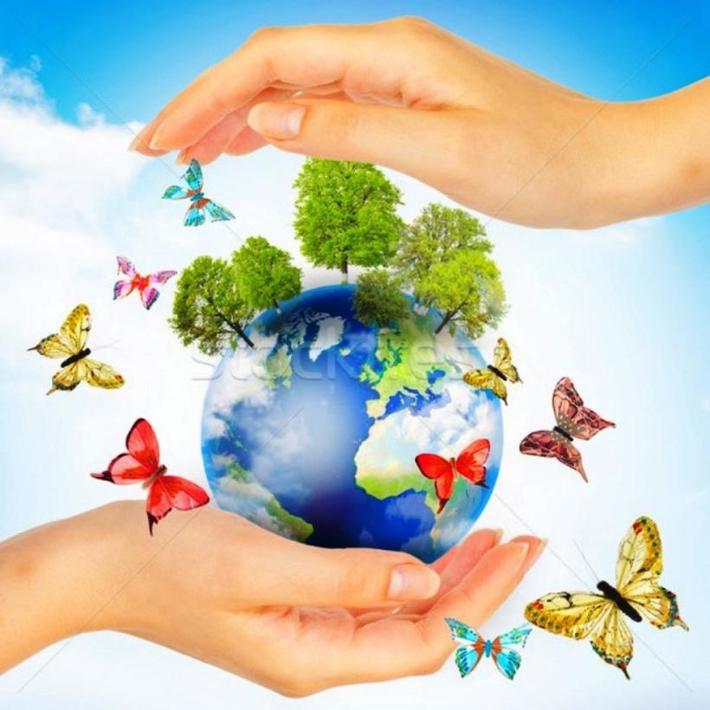
2016 год
Мы во дворце своём все создаём уют.
Кругом царит совместный общий труд.
Все педагоги, дети и родители
Для сада своего не просто зрители.
Отдельно сортируется бумага,
Здесь пластик, алюминий нам не надо-
Бросать куда попало
Ведь для них в саду есть ящики специальные
Удобные, большие, деревянные.
Плакаты здесь все вместе выпускаем
В своих плакатах все мы призываем:
«Давайте сделаем мы чистыми дворы
Весь мусор в них мы уберём для нашей детворы».
Экологический субботник в детсаду
Воспитывает в детях доброту
К живой природе, миру, чистоте,
К совместному труду и красоте!

Slide 19
2017 год
Весь год мы думали, гадали,
Что же ещё из мусора нам сотоворить,
Продумали мы все детали,
Чтоб чем-то новым удивить.
Вначале акцию создали
Названье «Собиратор» дали.
Мы батарейки не бросаем,
В контейнер дружно собираем.
Ещё на клумбах сказку мы создали
«Федорино счастье» её назвали.
И, наконец, пришла пора
Использовать остатки труб ПВХ.
Фантазии здесь много проявили,
Идеи, творчество в жизнь воплотили.
Теперь в саду найдёте вешалки и ширмы,
Ведь для сюжетных игр - они обширны.
Для велосипедов есть в саду велопарковка-
Езда на них для организма - тренировка.
Футбольные ворота - для футбола,
Чтоб было место всем для гола.
Висячие клумбы ещё соорудил
На веранды и перила их мы водрузили.
Для игр с водой, песком так много сотворили,

Slide 20
Здесь интерес детей учесть не позабыли.
Макулатуру мы по-прежнему сдаём.
Природу мы не губим, бережём.
Мы призываем всех пример с нас брать,
А мы свою работу будем продолжать!
2018 год
Мы продолжаем по Эко школе работу,
О которой рассказать нам охота.
Мы создаём из ложек кукол
Созданье их ведь целая наука.
А из коробок из под сока,
Что пьём мы каждый день в саду,
Дома постороили высоки
Полюбоваться сможете на эту красоту!
А тарелки. из которых на природе ели,
Мы использовали для таких вот целей:
Мы панно из них, картины создавли,
Чем всех очень, очень удивляли.
Вот такая наша Экошкола века
Мастерская для фантазий человека!

Slide 21
2019 год
В Альметьевске есть удивительный садик
С прекрасным названьем «Волшебный дворец»,
В нём дети, родители - все очень рады,
Ведь коллектив в нём - ну весь молодец!
Сюда, приходя, попадают все в сказку,
Которую делают вместе с детьми.
От клумб разноцветных и персонажей
Так трудно свой взгляд отвести.
Здесь можно увидеть «Федорину радость»,
Ежонка, бычка и кораблик большой.
Изготовлено это трудом и забоитой.
С огромной любовью, а также с душой.
А сделано это из материала.
Который уже ни на что не годился,
Здесь творчество взрослых проявлено было
И результат вот такой получился!
Здесь дети и взрослые ценят природу
И берегут каждый кустик, цветок.
Здесь каждое дерево, птиц, насекомых -
Никто не погубит и не убьёт.
С детьми на участке проводится опыт:
По осени прячут отходы в земле:

Slide 22
Бумагу, стекло, кожуру, ткань и пластик,
Чтоб знать из отходов, который опасный.
Весной узнают, что исчезла бумага
И ткань с кожурой не находят весной,
Но пластик. он не исчезнет и за год
Не исчезнет и за год стекло.
И дети здесь знают. что пластик опасен
Он пролежит в земле все 500 лет.
Из пластика делают разные вещи.
Которым, быть может, цены даже нет.
Бумагу здесь также нигде не бросают
Бумагу здесь дружно все собирают.
Из старой бумаги изготовят другую.
Так в садике жизнь мы проводим такую.
Участвуют дети и в семинарах,
Где взрослые люди дивятся тому,
Что дети детсада так многое знают
Как нужно любить и ценить красоту.
Ещё дети взрослых людей призывают,
Чтоб мусор они не бросали нигде.
Куда девать мусор они объясняют,
Чтоб город родной жил всегда в чистоте.
Плакаты с детьми частот тут выпускают
и стенгазет много здесь издают

Slide 23
В которых всегда всех людей призывают -
Беречь всю природу, не портить уют.
Мы будем с любовью всегда относиться
К любому росточку. травинке, цветку.
Чтоб наша земля не могла засориться
Мы всех на земле призываем к тому!
2020 год
Во Дворце мы прекрасно и дружно живём.
Мы поделки и вещи здесь все создаём.
Нас родители дружно поддержат во всём,
Так прекрасно проходят в саду день за днём.
Мы живём, мы растём и творим день за днём.
От работы своей мы и не устаём,
Мы используем мусор в поделках своих,
Чтоб потом мы смогли любоваться на них!
,

Slide 24
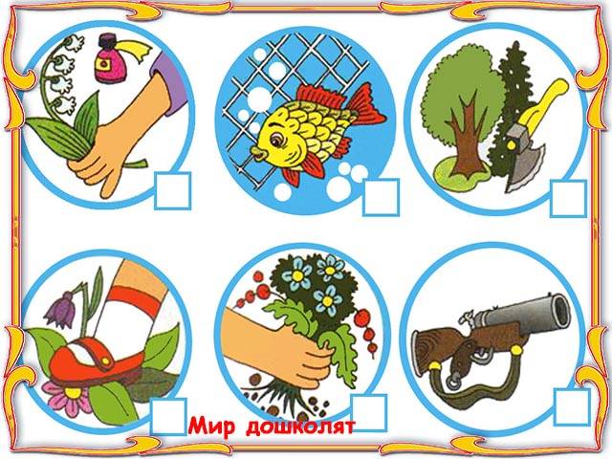
2021 год
По экологии у нас кругом кипит работа:
Экоэмблемы и рисунки создаём.
Беречь природу – это общая забота.
Природа – наш большой и общий дом.
Зимой фантазии со снегом проявили
И Эколят красивых, снежных мы слепили.
И в фестивале – конкурсе ребятки победили
В миниатюре сцене – радужной жюри вмиг покорили.
Плакатов много создавали
Беречь природу в них мы призывали.
А выставка рисунков в день международный Эколят
Любить природу учит наших дошколят!

Slide 25

2022 год
Создаём в саду мы группы «Эколят»,
Чтоб планету чистой сохранять.
Делаем мы чистым двор и город-
С этим вряд ли кто-нибудь поспорит.
Дружно создаём здесь и экоэмблемы
Мусор в толк, чтоб шёл здесь без проблемы.
Постоянно мусор сортируем,
Также мы сдаём макулатуру.
Упаковки в пользу многие идут.
С чистого истока - начинаем путь!

Slide 26
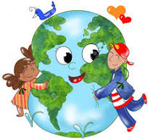
2023 год
По экологии в саду творить мы продолжаем,
Любить природу все мы обещаем!
Кораблик в путешествие зовёт,
Детсадовский честной народ.
Прогноз погоды метеостанция даёт,
Есть ли ветер, дождь ли льёт.
Столовая для птиц открыта здесь в саду,
Чтоб птицам в холод не попасть в беду.
В саду сказки оживают,
Сказки в гости приглашают.
Праздники в саду проходят,
Праздники защитников природы.
Мы призываем всех беречь нашу планету,
Другой такой планеты больше нету!

Slide 27
2024 год
По экологии в саду работу продолжаем,
Любить природу всех мы призываем.
Макулатуру собирать все продолжаем,
О сборе батареек мы не забываем. Экологические праздники проводятся в саду,
Ведь с «Эколятами не попадёшь в беду.
Используем в работе мы яичные лотки,
В полученной мы массе, смешиваем семена,
Чтоб посадить и получить цветы.
От творога мы крышки собирали
Из них затем магниты создавали,
И крышки пластиковые дружно собирали
И делали из них мы игры, и с детьми играли.
Мы продолжаем многое в саду творить,
Но, главное, мы учим всех: беречь природу
И, конечно же, - любить!

Slide 28
Продолжение следует…

